Slide 1
Serverlessなpipelineとマルチクラウドで実現する次世代データ基盤
山田 雄
ネットビジネス本部
データ基盤チーム

Slide 2
自己紹介
■山田 雄（ヤマダ ユウ）
株式会社 リクルートライフスタイル
ネットビジネス本部
データ基盤T
Twitter:@nii_yan
GitHub:https://github.com/yu-yamada
・以前はメールマーケティング用基盤の作成からデータ分析まで関わる
現在はリクルートライフスタイルの共通分析基盤の開発、運用全般を担当
ビックデータ、Ruby、ビール、カップ焼きそばが好き。

Slide 3



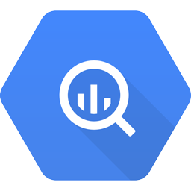



マルチクラウド分析基盤
Batch処理
Event driven
各事業データ
HPB
JLN
ETL層Batch用
lake
施策&adhoc環境
HPG
・・・
S3
S3
マートデータ
Genesis
S3
外部データ
adhoc環境
TSV
CSV
S3
行動ログ
マートデータ
SDK
S3

Slide 4






Serverless pipeline
Data transform
Data load

Slide 5




Retry when Execution Failed
DLQによる確実なLambdaの実行
Event
Polling
DLQ
Cloud Watch Events
Notes:
DLQによる確実なlambdaの実行
イベントドリブンだけだと失敗を拾えないので
ポーリングモデルで再実行もしている

